Slide 1
PHÒNG GIÁO DỤC VÀ ĐÀO TẠO QUẬN LONG BIÊN
TRƯỜNG TIỂU HỌC ÁI MỘ B
MÔN: TIẾNG VIỆT
PHÂN MÔN: TẬP LÀM VĂN
LỚP 2
Bài: Kể về người thân

Slide 2
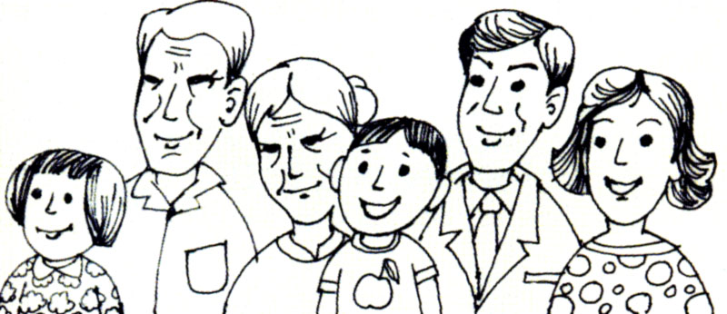
1. Kể về ông bà (hoặc người thân của em).
Gợi ý:
Ông, bà (hoặc người thân) của em bao nhiêu tuổi?
Ông, bà (hoặc người thân) của em làm nghề gì?
Ông, bà (hoặc người thân) của em yêu quý, chăm sóc em như thế nào?

Slide 3
2. Dựa theo lời kể ở bài tập 1, hãy viết một đoạn văn ngắn (từ 3 đến 5 câu) kể về ông, bà hoặc một người thân của em.

